Slide 1
第二章 声现象
跨学科实践：举办“创意与炫酷”音乐会
问题缘起
活动方案
交流评价
拓展研究

Slide 2
问题缘起
PART
01

Slide 3
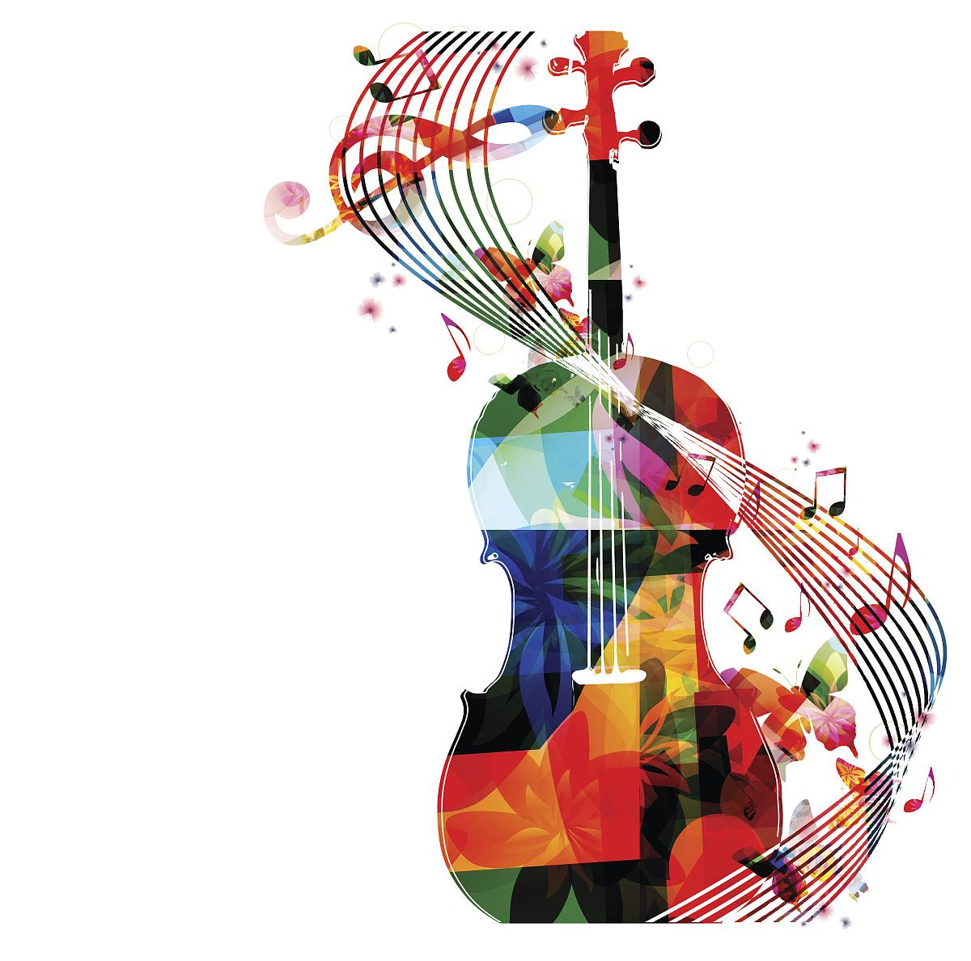
音乐的美妙与乐器多样性
1
音乐的世界是广阔而美妙的，不同的乐器能够演绎出丰富多变的音乐风格，让人们感受到无尽的艺术魅力。
2
从传统的弦乐、管乐到现代的电子乐器，乐器的种类繁多，每一种都有其独特的音色和表现力。
3
通过了解和探索各种乐器的特点，可以激发人们对音乐的热爱和创造力，培养音乐素养和审美能力。

Slide 4
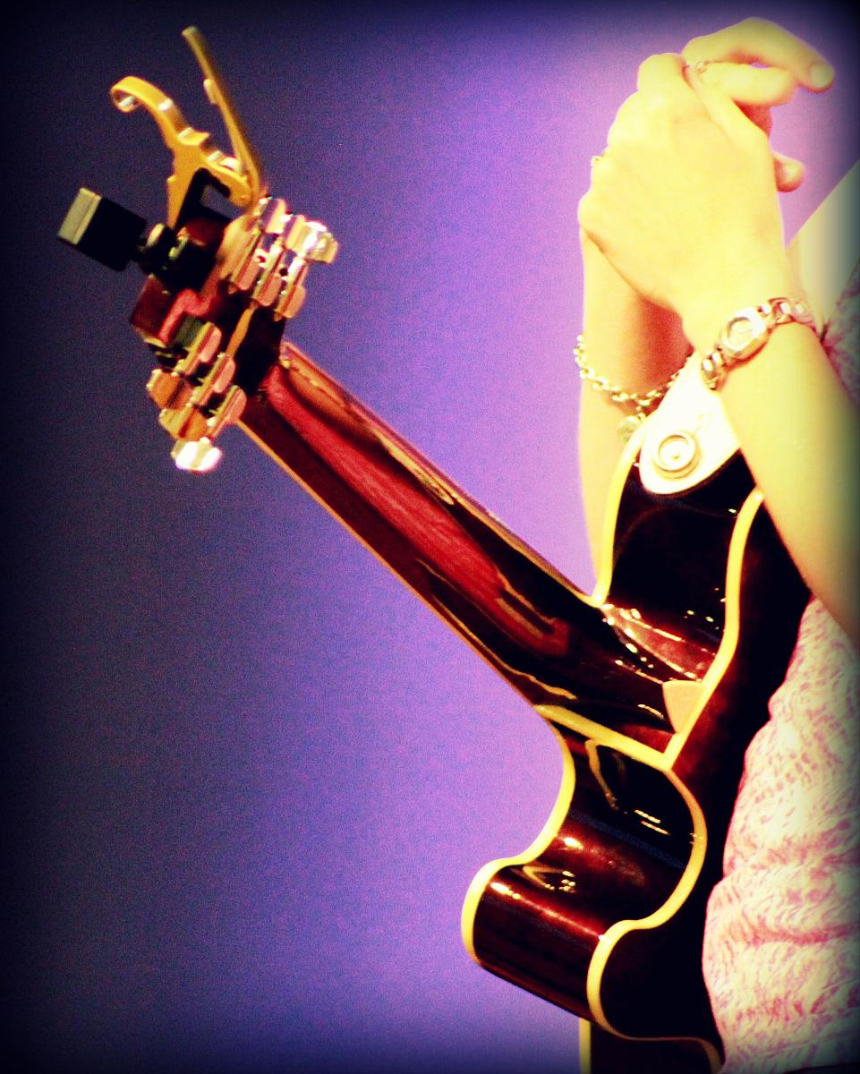
创意自制乐器的想法诞生
在众多乐器中，有些乐器价格昂贵，制作工艺复杂，让普通人望而却步。
然而，音乐创作并不仅仅局限于专业乐器，日常生活中的各种物品也可以成为创作音乐的工具。
创意自制乐器的想法由此诞生，旨在鼓励人们发挥想象力和创造力，利用身边的物品制作出独一无二的乐器。

Slide 5
实践活动的探索与目的
01
举办“创意与炫酷”音乐会是一次富有创意和实践意义的探索，旨在将音乐与创意相结合，展现音乐的多元魅力。
02
通过自制乐器和创作音乐作品，参与者可以深入了解音乐与生活的紧密联系，感受创作带来的乐趣和成就感。
03
此外，该活动还旨在推广环保理念，鼓励人们利用废旧物品进行再创作，实现资源的循环利用，为地球的可持续发展贡献力量。

Slide 6
活动方案
PART
02

Slide 7
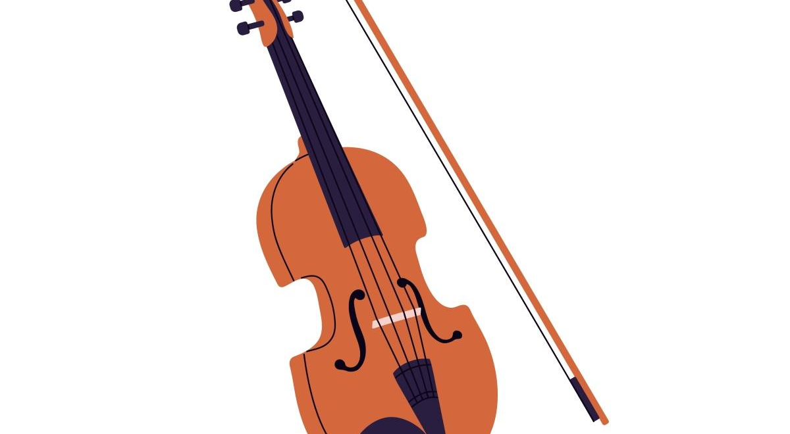
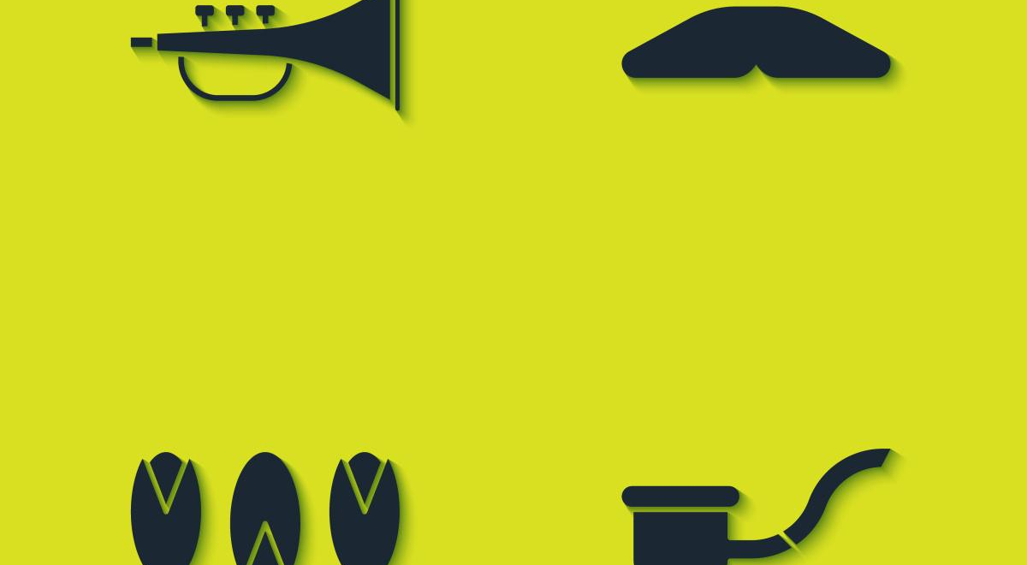
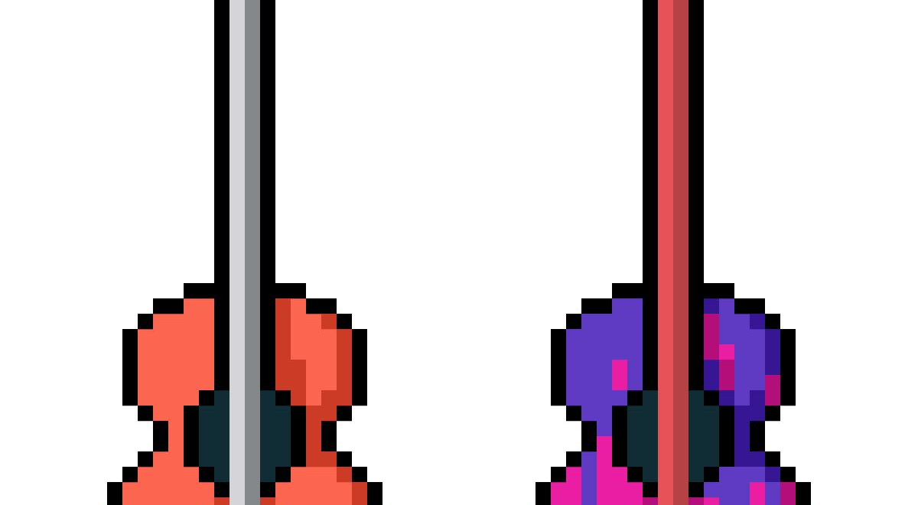
乐器种类及声学原理概述
弦乐器
打击乐器
管乐器
通过弦的振动产生声音，如吉他、小提琴等。可尝试改变弦的材料、长度或张力来创造独特的音色。
通过敲打产生声音，如鼓、木鱼等。可尝试使用不同材料制作鼓面或改变鼓腔的形状和大小来实现创新。
通过吹气使得管内的空气柱振动产生声音，如长笛、萨克斯等。可尝试改变管径、长度或添加其他元素来创造新音色。

Slide 8
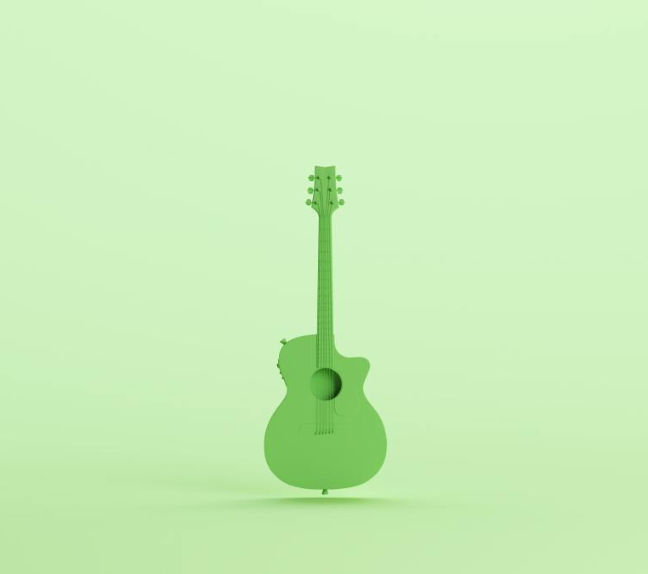
创意乐器设计灵感来源
自然界的声音
01
模仿流水、风声、鸟鸣等自然声音，将这些元素融入乐器设计中。
现有乐器的改进
02
针对现有乐器的不足之处进行改进，如音域、音色或演奏方式等。
文化元素融合
03
结合不同国家或地区的传统乐器特色，创造出具有多元文化特色的新乐器。

Slide 9
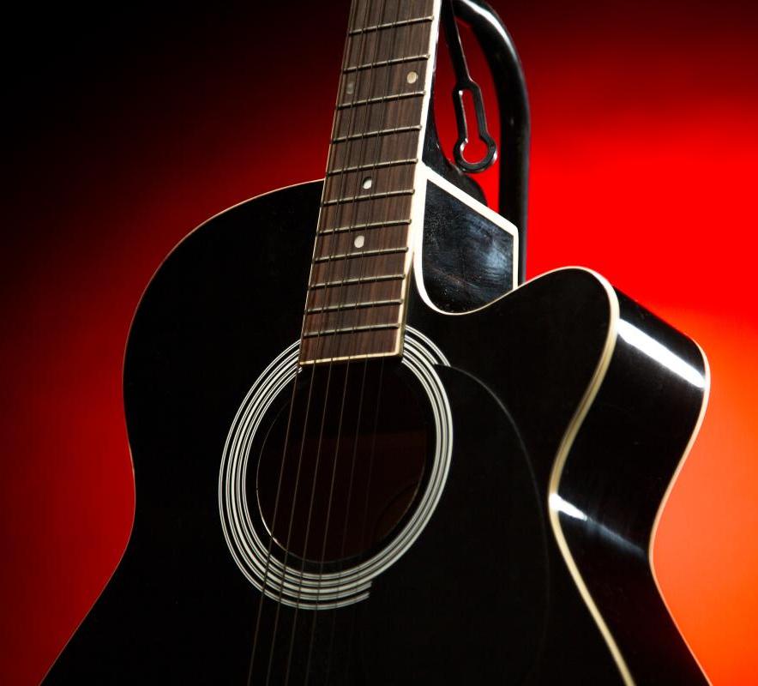
初步绘制与模型构建
绘制草图
根据设计灵感，初步绘制出乐器的外观和内部结构草图。
3D建模
利用3D设计软件，将草图转化为三维模型，更直观地展现乐器的外观和细节。
模型优化
根据实际需求，对模型进行调整和优化，确保设计的可行性和美观性。

Slide 10
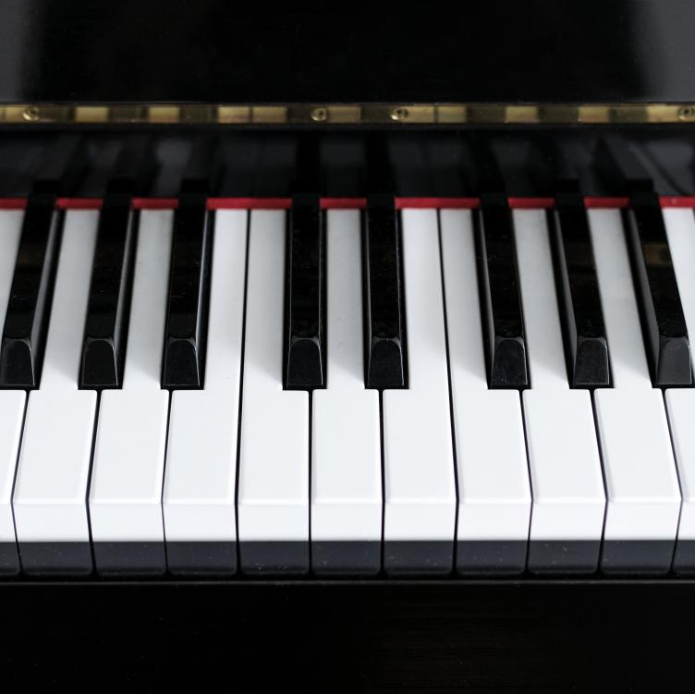
材料选择与采购清单
材料选择
根据乐器的设计需求和预算，选择合适的材料，如木材、金属、塑料等。
采购清单
列出所需材料的详细清单，包括名称、规格、数量等，以便进行采购。
材料预处理
对采购回来的材料进行预处理，如切割、打磨等，为后续制作做好准备。

Slide 11
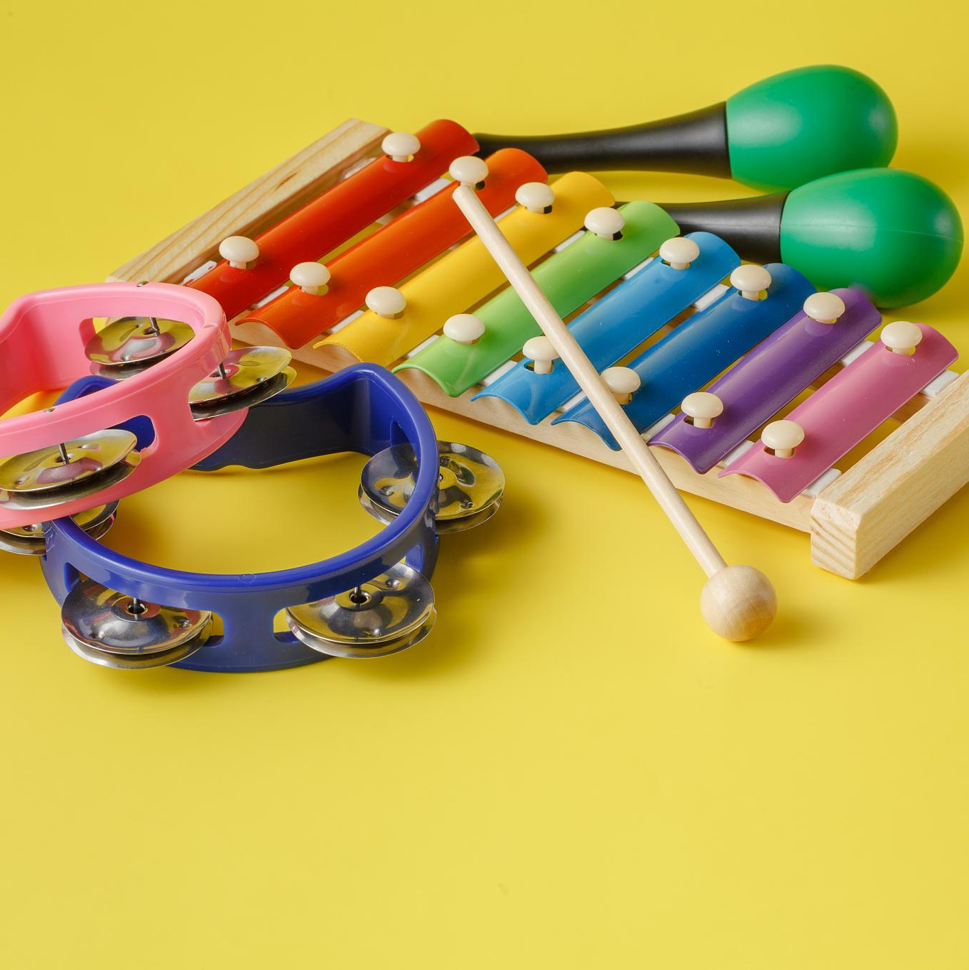
打击乐器声学特性分析
材质对音色的影响
不同材质的打击乐器会发出不同的音色，如木质、金属、皮革等，各有独特的声音特点。
形状与结构的设计
乐器的形状和结构会影响声音的共鸣和回响，合理的设计能够优化音色表现。
敲击方式与力度控制
不同的敲击工具和力度会改变打击乐器的声音强弱和音色变化。

Slide 12
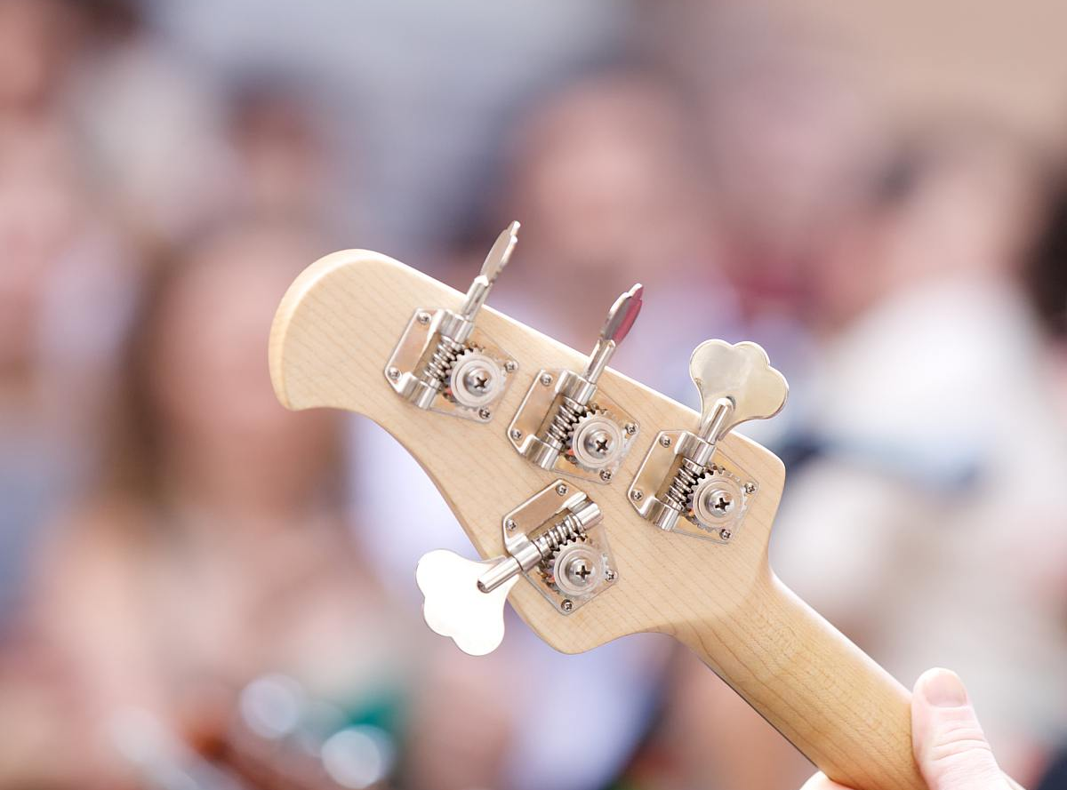
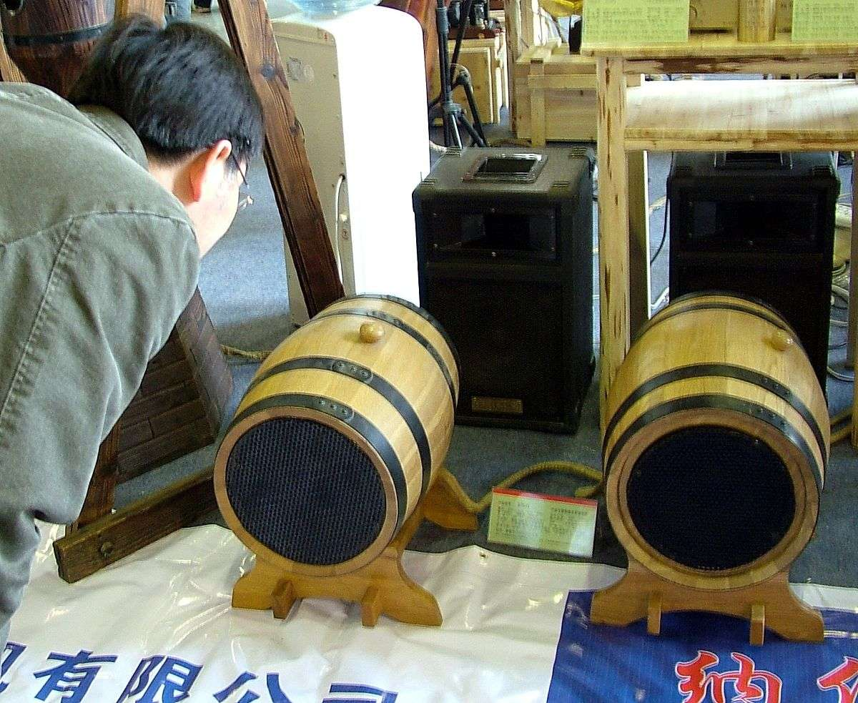
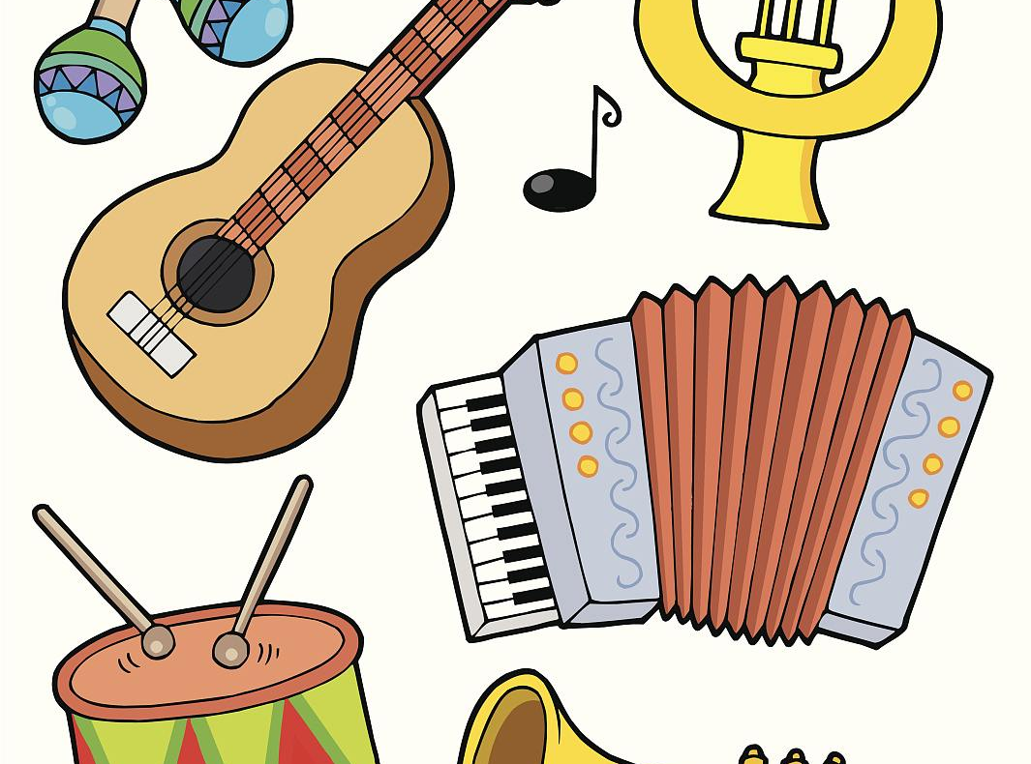
弹拨乐器音色影响因素探讨
弦材质与张力调整
共鸣箱设计优化
弹奏技巧与指甲选择
弦的材质，如尼龙、钢丝等，以及张力的调整，都会影响弹拨乐器的音色。
共鸣箱的大小、形状和材质对音色有重要影响，合适的设计能够增加声音的共鸣和投射力。
弹奏时的指法、拨弦方式和指甲的材质都会对音色产生影响。

Slide 13
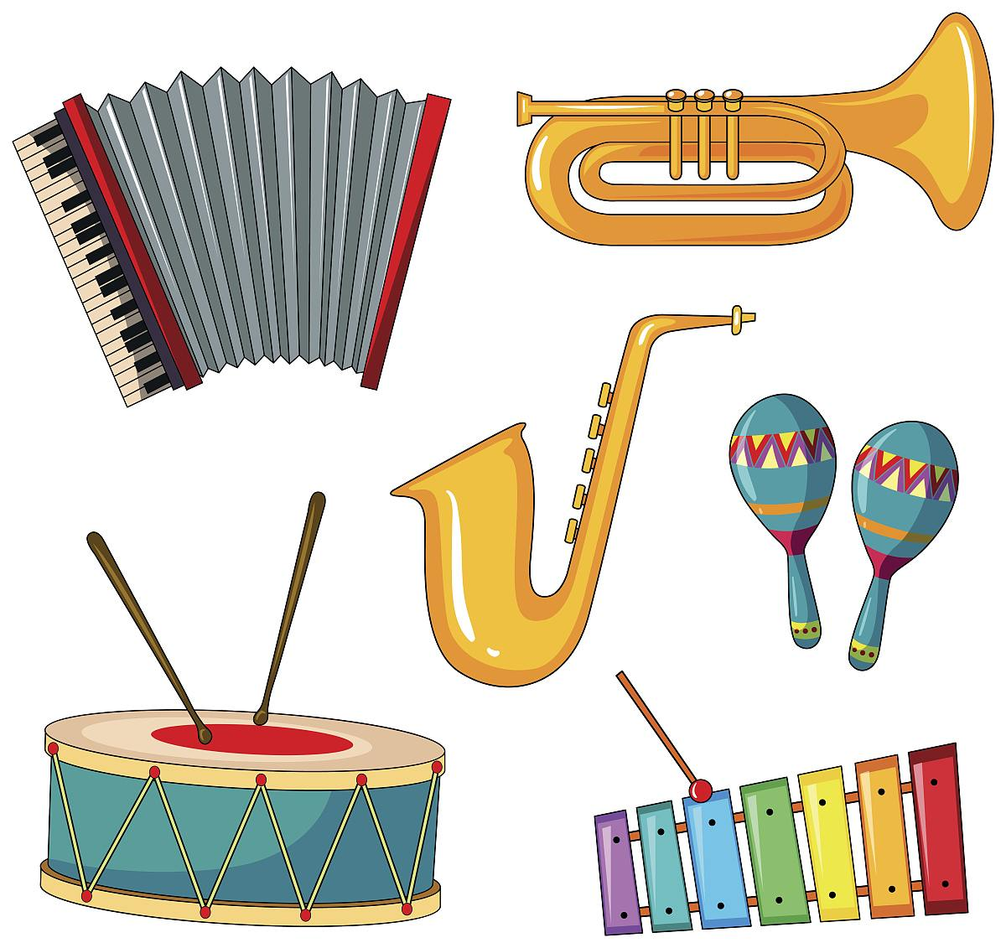
吹奏乐器气流控制技巧研究
呼吸方法与气息调整
掌握正确的呼吸方法和气息调整技巧是吹奏乐器的基础，能够影响音色的稳定性和表现力。
嘴型与吹口位置选择
不同的嘴型和吹口位置会改变气流的通道和形状，从而影响吹奏乐器的音色。
舌法与装饰音运用
舌头的灵活运动和装饰音的恰当运用能够丰富吹奏乐器的音色层次和表现力。

Slide 14
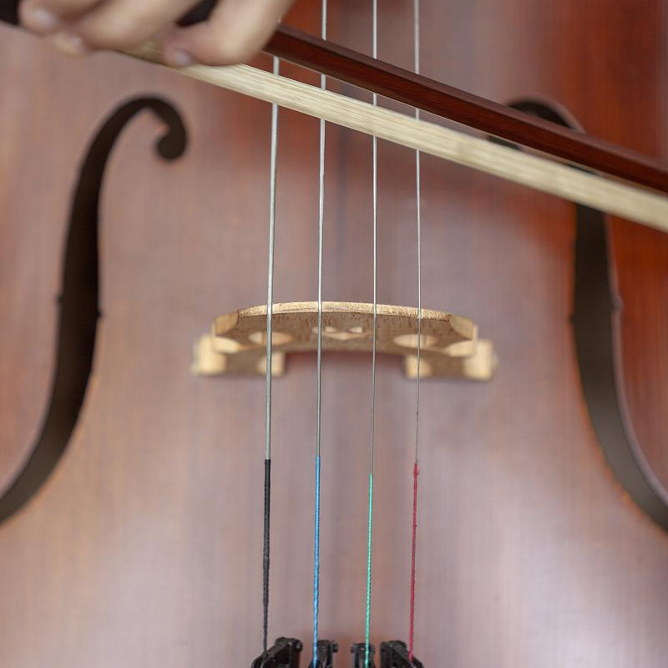
拉弦乐器弦振动原理应用
弦张力与音色的关联
弦的张力越大，音色越明亮；张力越小，音色越柔和。
弦长与音高的关系
弦的长度与音高成反比，通过调整弦长可以改变音高。
弓法与力度控制
合理的弓法运用和力度控制能够使弦乐器发出连贯、富有表现力的声音。

Slide 15
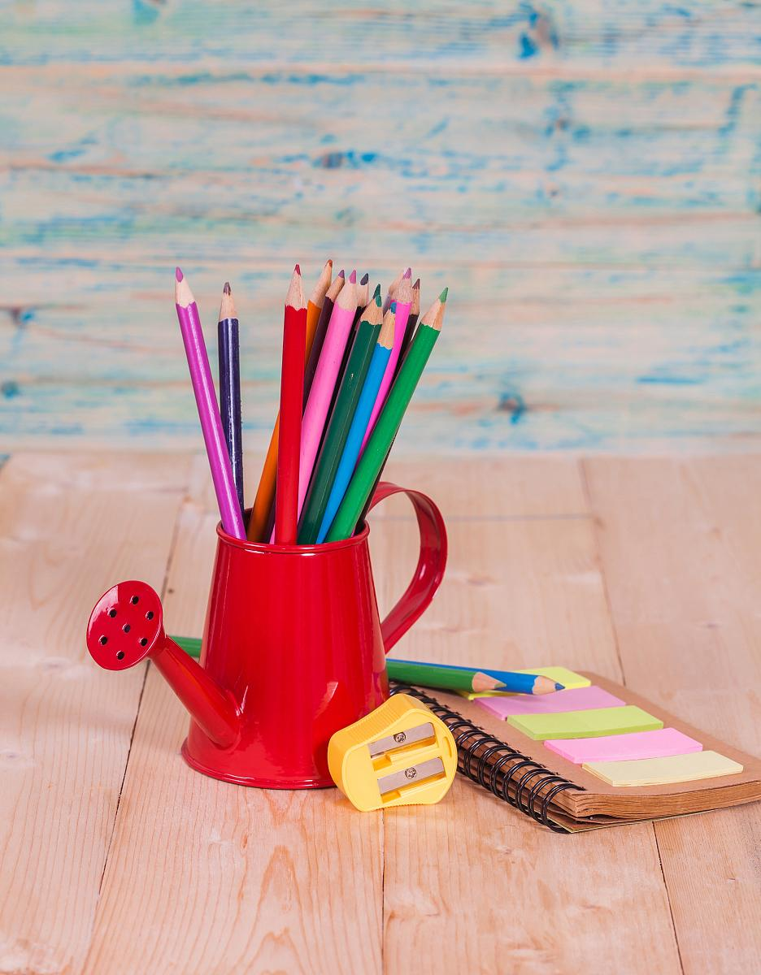
加工工具准备及安全操作指南
工具准备
手工制作乐器需要准备基本的木工工具，如锯子、砂纸、木工胶等，同时根据具体乐器类型可能还需电子元件、调音器等。
安全操作
在操作工具前，务必熟悉其使用方法，并佩戴相应的防护装备，如手套、护目镜等。同时，保持工作区域整洁，避免意外发生。

Slide 16
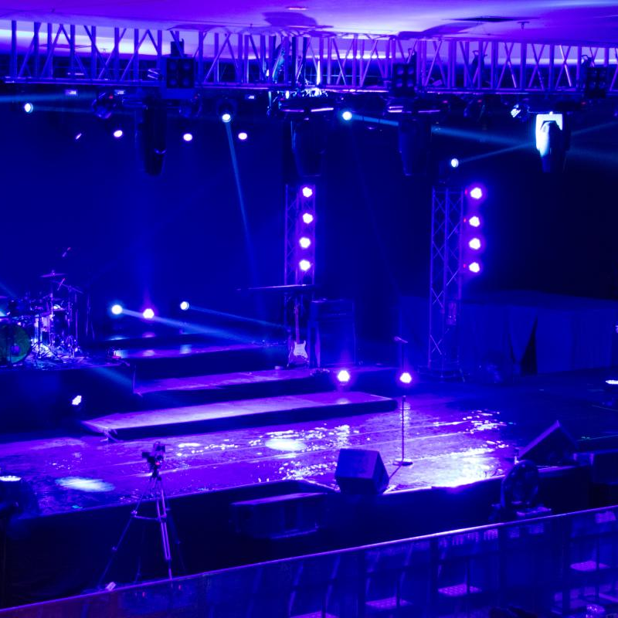
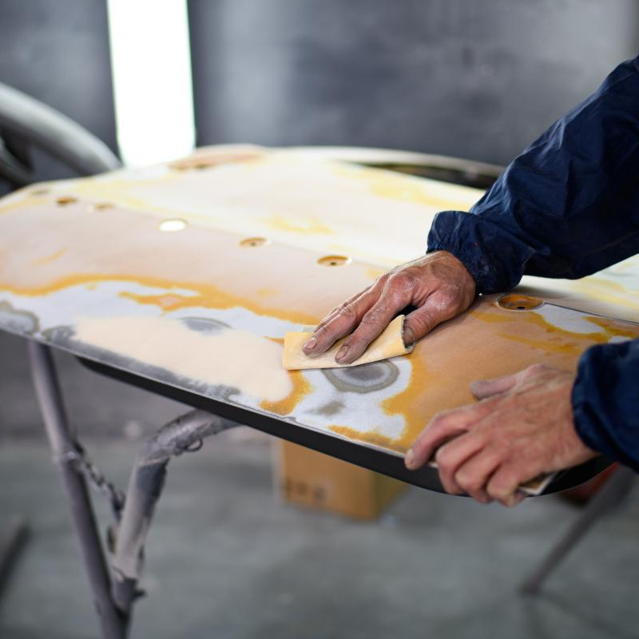
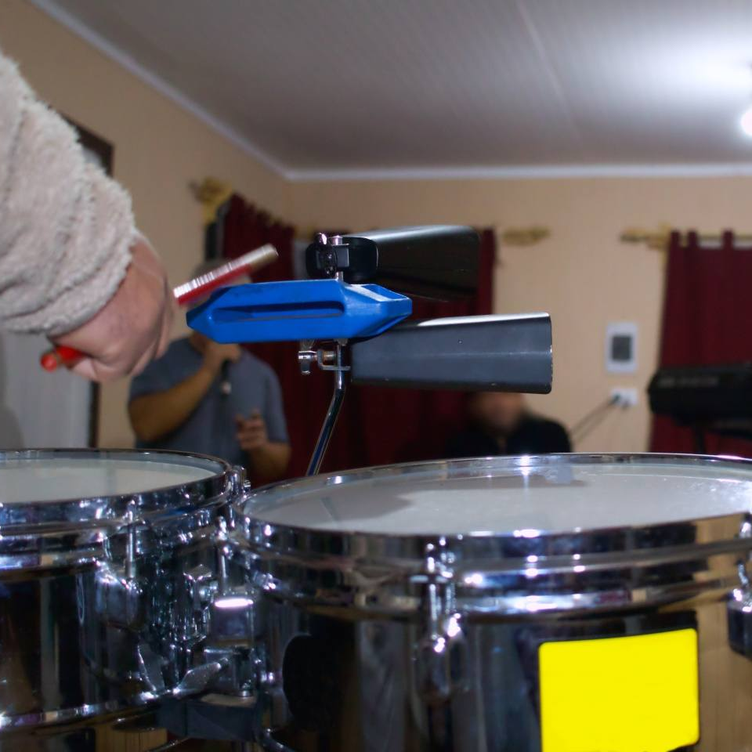
零部件切割、打磨与组装实战
零部件切割
打磨处理
组装环节
根据设计图纸，精确测量并切割所需木材或其他材料，注意保持切面平整。
对切割好的零部件进行打磨，去除毛刺和不平整部分，确保组装时的贴合度。
按照组装顺序，使用木工胶或螺丝等将各部件牢固连接，形成乐器的初步形态。

Slide 17
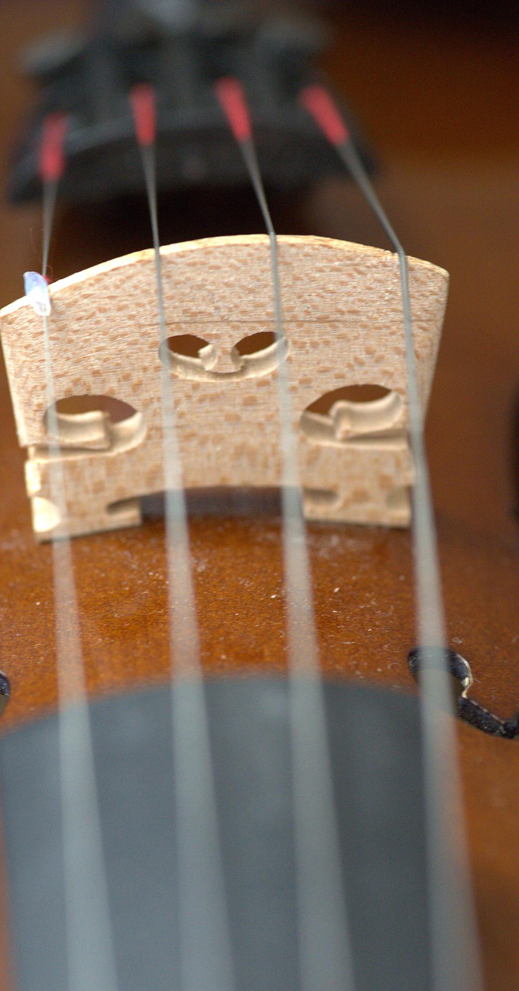
音色调试与效果评估方法论述
音色调试
在乐器组装完成后，进行音色调试是关键环节。通过调整弦距、音柱位置等，使乐器发出理想的音色。
效果评估
可邀请音乐专业人士或资深爱好者对乐器进行试奏，收集反馈意见，以便进一步改进。

Slide 18
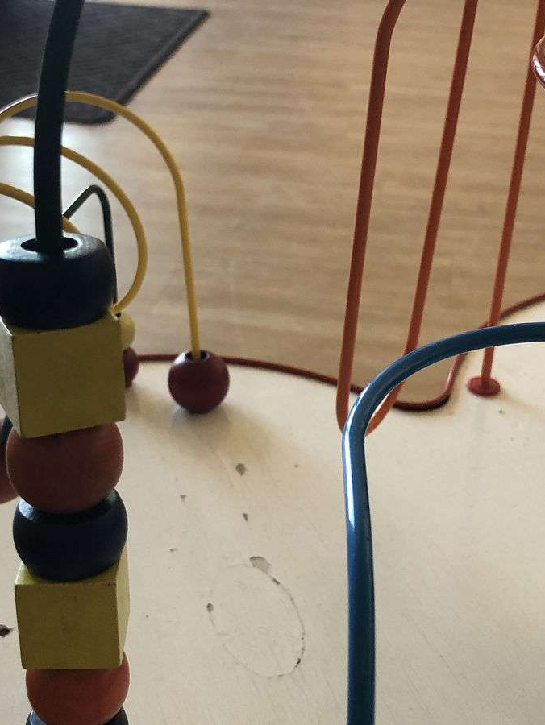
遇到问题及解决方案分享
遇到问题
在手工制作过程中，可能遇到材料瑕疵、组装不吻合、音色不达预期等问题。
解决方案
针对具体问题，可寻求专业人士指导，或在网上查找相关资料。同时，保持耐心和细心，逐步排查并解决问题。

Slide 19
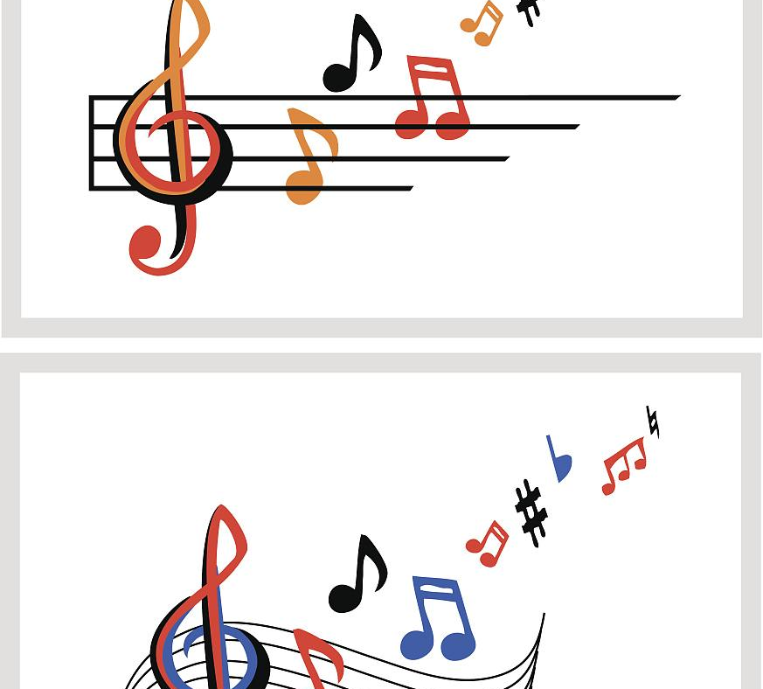
策划创意节目单及演出流程安排
节目单设计
演出流程
结合自制乐器的类型和音乐风格，策划多样化的节目单，包括独奏、合奏、多重奏等形式。
制定详细的演出流程，包括演员候场、上下场顺序、节目衔接等环节，确保音乐会进行得有条不紊。

Slide 20
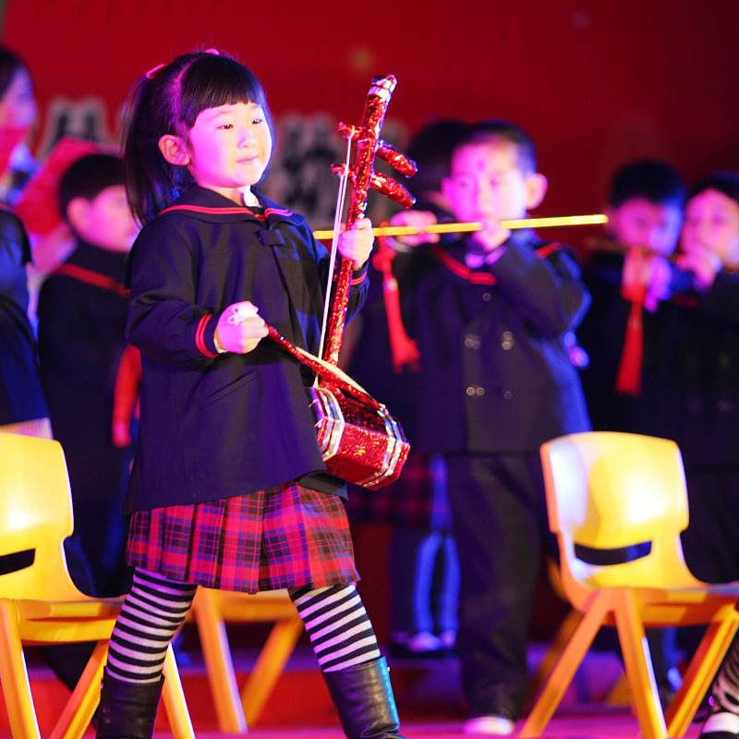
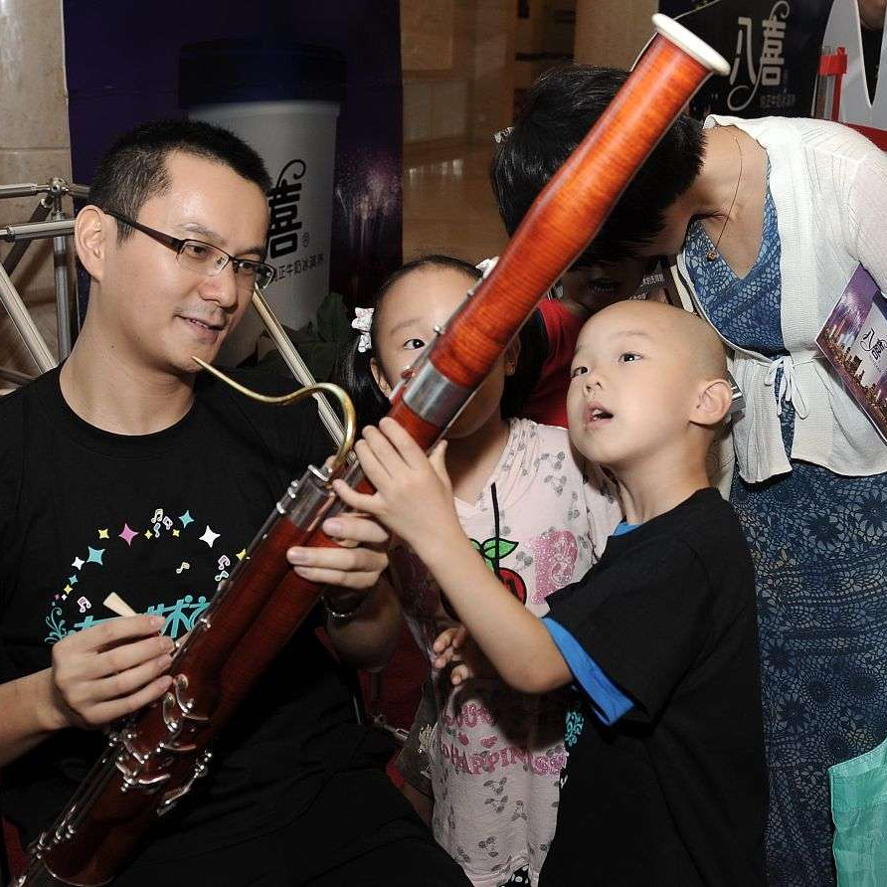
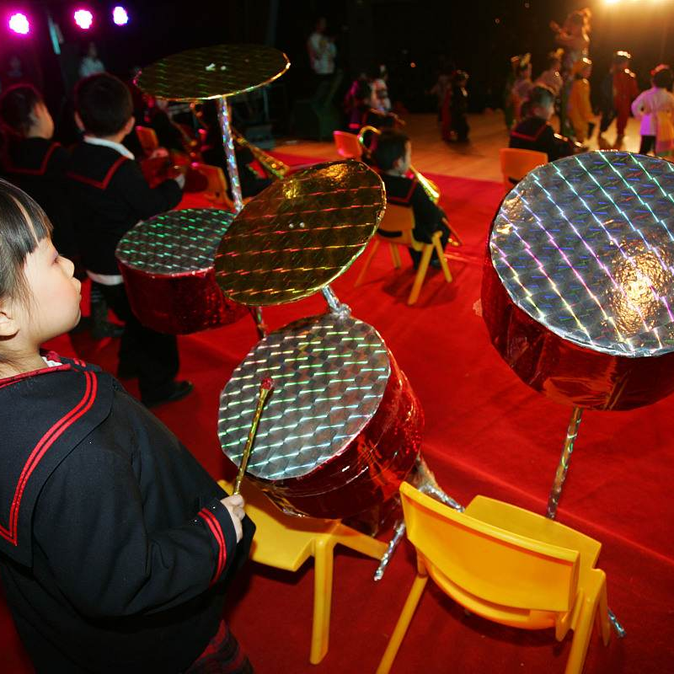
演出过程精彩瞬间回顾
创意乐器亮相
演奏技巧展现
与观众互动环节
各式自制乐器在舞台上亮相，造型独特，引人注目，为音乐会增添了不少新奇感。
乐手们运用熟练的演奏技巧，通过自制乐器演奏出美妙的音乐，让观众沉浸在音乐的海洋中。
演出过程中，乐手们邀请观众上台体验自制乐器，让观众更加深入地了解和感受这些乐器的魅力。

Slide 21
交流评价
PART
03

Slide 22
声学原理在自制乐器中应用讲解
声学基础知识
乐器发声原理
自制乐器声学设计
介绍声音的产生、传播和接收等基本原理，为自制乐器提供理论基础。
详细解析各类乐器如何运用声学原理发出特定音色，如弦乐器的弦振动、管乐器的气柱振动等。
指导如何根据声学原理设计并优化自制乐器的结构，以获得理想的音色效果。

Slide 23
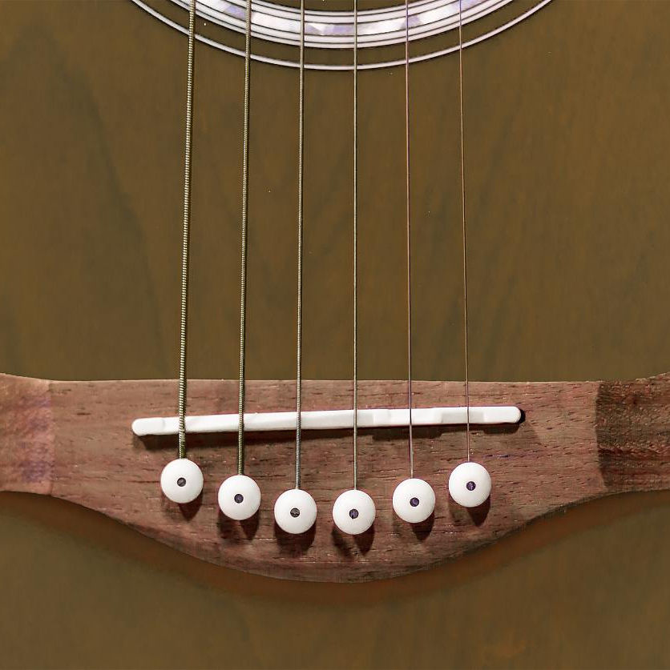
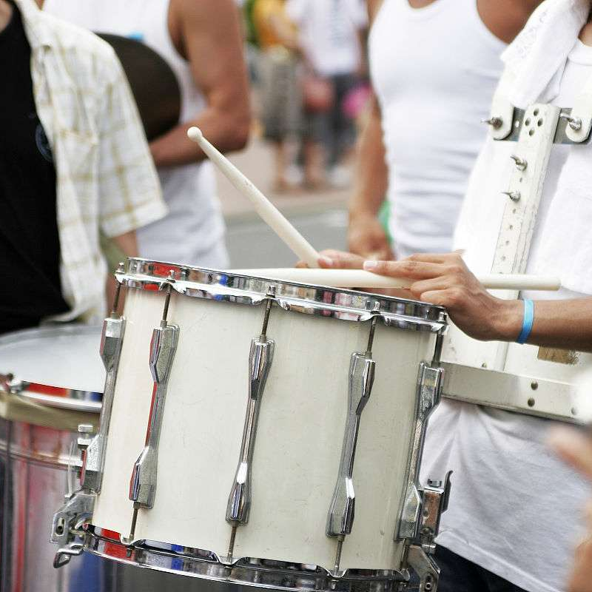
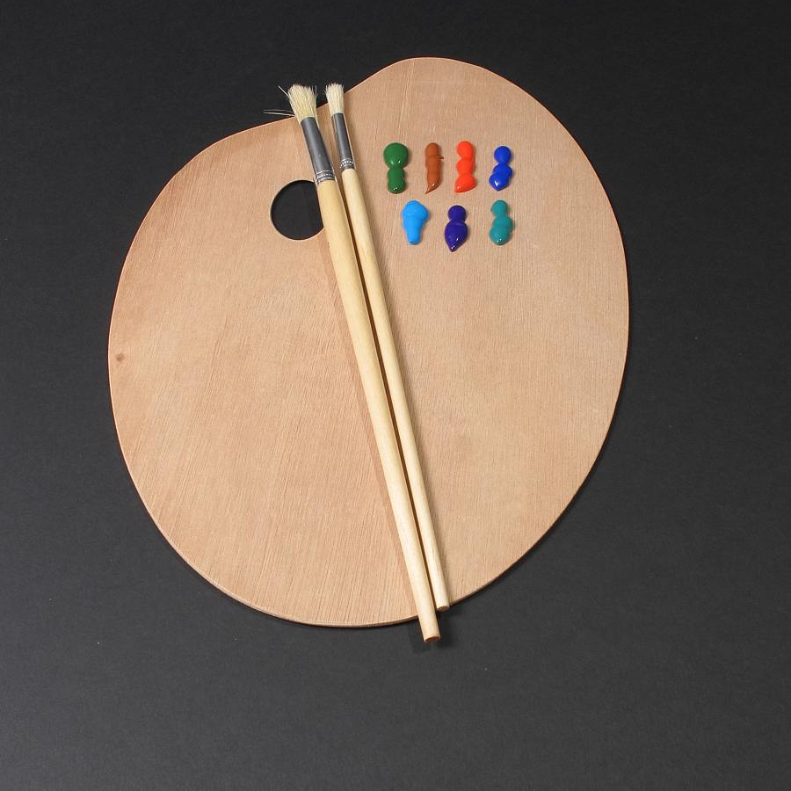
材料选择对音色影响剖析
材料与音色关系
材料选择原则
实战案例
分析不同材料对乐器音色的影响，如木材、金属、塑料等常见材料在乐器制作中的运用。
讲解如何根据乐器类型和预期音色效果选择合适的材料，同时考虑材料的可持续性。
通过对比不同材料制作的乐器音色，揭示材料选择在乐器制作中的重要性。

Slide 24
拓展研究
PART
04

Slide 25
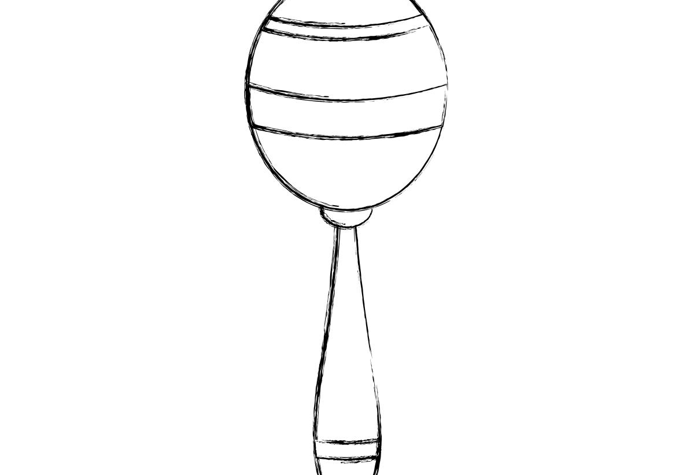
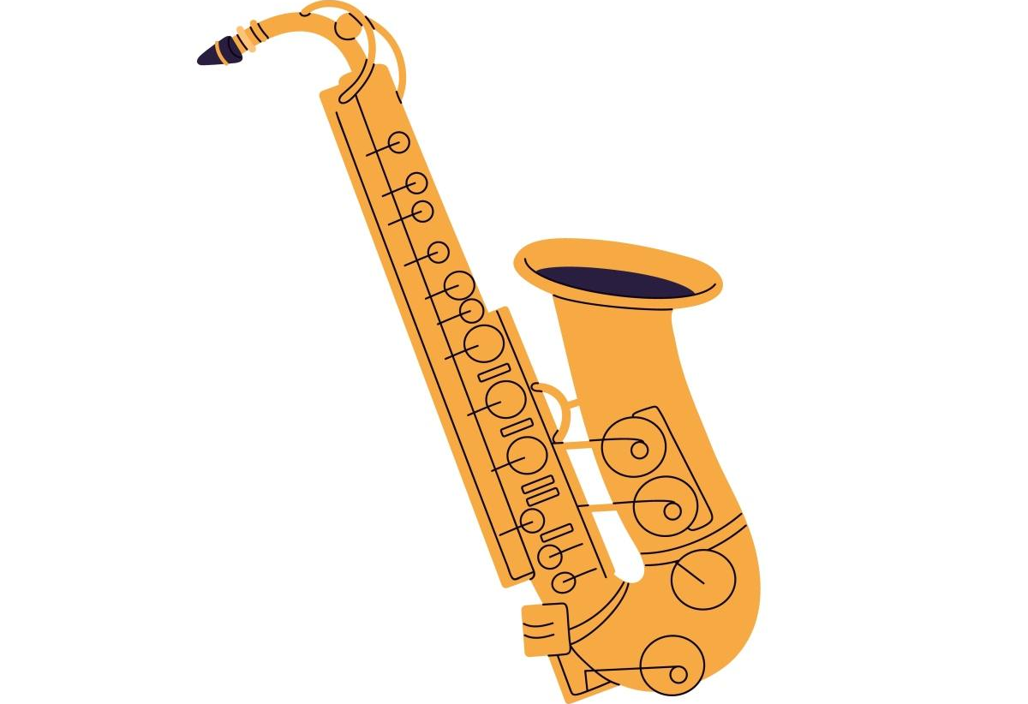
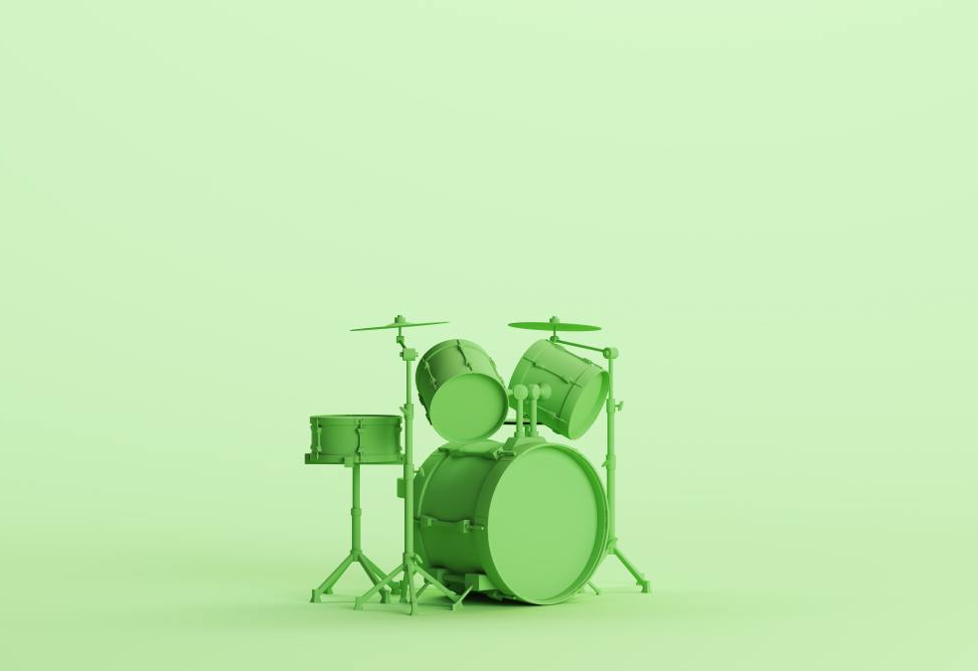
工程实践和艺术融合思考
工程实践挑战
艺术与科技的结合
创新思维培养
探讨在自制乐器过程中可能遇到的工程技术问题，如结构设计、制造工艺等。
分析如何在保证乐器功能性的基础上，融入艺术元素，提升乐器的审美价值。
鼓励参与者打破传统思维束缚，以创新的视角看待乐器制作与音乐创作。

Slide 26
THANKS
感谢观看

